Slide 1
Аналіз навчальних досягнень учнів при викладанні інформатики
Полішко О.М.
Вчитель інформатики

Slide 2
Специфіка предмету:
Інформатика
швидкий розвиток галузі
оволодіння знаннями з предмету неможливо без комп’ютера

Slide 3
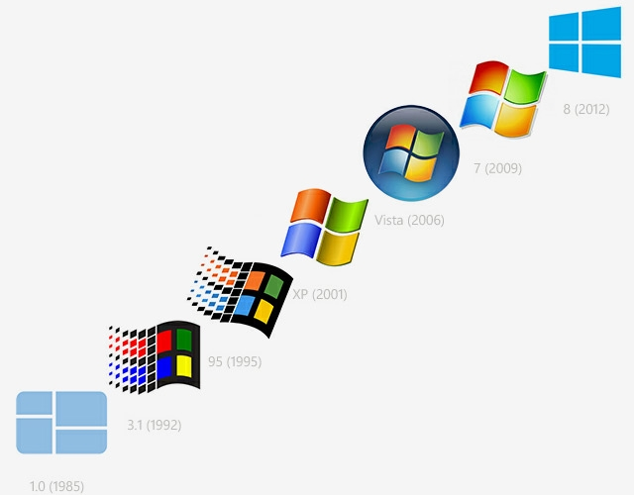
Швидкий розвиток галузі :
Windows 95
Windows ME
Windows NT
Windows 98
Windows SE
Windows 2000
Windows XP
Windows 7
Windows 8
Windows NET
Windows VISTA
Windows 10

Slide 4
«Чиста» інформатика А.П.Єршова:
Андрі́й Петро́вич Єршо́в — радянський програмист і математик, один з творців «шкільної інформатики», лідер в області теорії й автоматизації програмування, основні праці якого охоплюють теоретичне й системне програмування, мови програмування, теорію схем програм, мішані обчислення.

Slide 5
Особливості уроку інформатики:
робота з комп'ютером на кожному уроці
підвищений емоційний стан учнів
впроваджується система взаємної допомоги учнів
копіювання учнями дій педагога
забезпечення синхронності дій учнів
міжпредметний характер змісту навчання

Slide 6
Критерії компетентності учня :

Slide 7
Критерії компетентності учня :

Slide 8
Критерії компетентності учня :

Slide 9
Критерії компетентності учня :

Slide 10
Критерії компетентності учня :

Slide 11
Освітня галузь інформатики :
Технології
Математика та малюванням
ІНФОРМАТИКА
Наука?
Технологія?

Slide 12
Результати семестрової
контрольної роботи:

Slide 13
Результати семестрової
контрольної роботи:

Slide 14
Результати семестрової
контрольної роботи:

Slide 15
Результати семестрової
контрольної роботи:

Slide 16
Результати семестрової
контрольної роботи:

Slide 17
Порівняльний аналіз:

Slide 18
Порівняльний аналіз:

Slide 19
Порівняльний аналіз:

Slide 20
Порівняльний аналіз:

Slide 21
Порівняльний аналіз:

Slide 22
Порівняльний аналіз:

Slide 23
Порівняльний аналіз:

Slide 24
Контроль знань :
Контроль, перевірка і оцінка результатів навчання - це складові частини навчально-виховного процесу, без яких неможливо уявити педагогічну взаємодію між учнем і вчителем.
Подолання формалізму
оцінка лише за наявний рівень знань, умінь та навичок
не допускати впливу на оцінку інших чинників
не виставляти оцінок заради оцінок

Slide 25
Позитивне ставлення до навчання:

Slide 26
Позитивне ставлення до навчання:

Slide 27
Позитивне ставлення до навчання:

Slide 28
Роль учителя:
спостерігати за змінами в інформаційних технологіях, за появою нових
мати відповідну техніку та програмне забезпечення
мати відповідну літературу та передумови для її засвоєння
кваліфіковане володіння самому певними ІКТ
створювати власні дидактичні засоби для учнів

Slide 29
ДЯКУЮ ЗА УВАГУ!

